Slide 1
LINKEDIN TEMPLATES
Versie april 2022

Slide 2
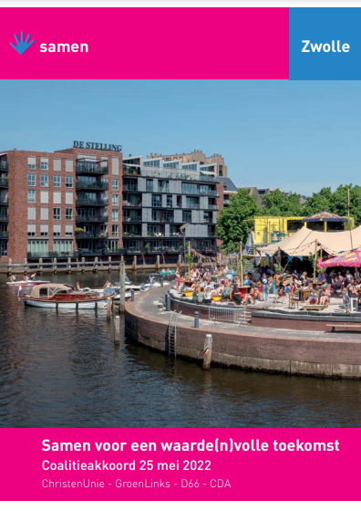
Verzamelde Coalitieakkoorden 2022-2026

Slide 3
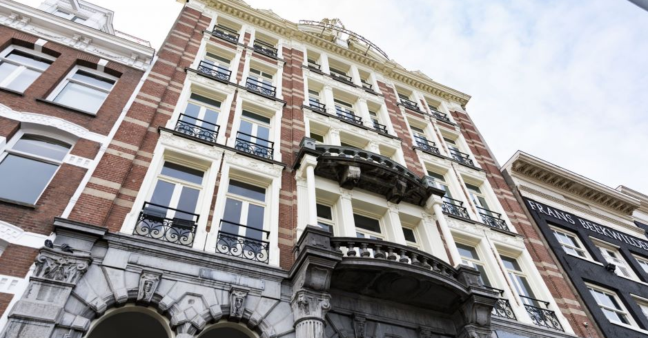
Prins Hendrikkade 21

Slide 4
Verzamelde coalitieakkoorden 2022-2026

Slide 5
Wanneer is de gemeentelijke schuld te hoog?
70%?
110%?
130%?
200%?
Notes:
https://www.at5.nl/artikelen/204337/groenlinks-wil-blijven-investeren-tegen-het-woord-schuld-maak-ik-altijd-bezwaar
https://www.persinfo.org/nl/nieuws/artikel/g
https://dvhn.nl/economie/Geen-wethouder-wil-het-hoogste-ozb-tarief-van-Nederland-27510766.htmlemeente-gooik-herfinanciert-deel-van-de-schuldportefeuille/52820
https://eenvandaag.avrotros.nl/item/vrijwel-alle-gemeenten-hebben-langlopende-schulden-maar-dat-is-eigenlijk-niet-erg/
https://www.nhnieuws.nl/nieuws/292117/amsterdam-investeert-miljarden-in-de-stad-en-laat-schuld-verder-oplopen
https://vng.nl/files/vng/20150528-let-op-schuld.pdf
https://www.parool.nl/amsterdam/gemeente-amsterdam-investeert-flink-in-de-stad-om-uit-coronacrisis-te-komen~bf8f35b4/?referrer=https%3A%2F%2Fwww.google.com%2F
https://sleutelstad.nl/2021/10/20/schuldenlast-gemeente-oegstgeest-verdubbelt-door-mega-investeringen/
https://www.bngbank.nl/magazine/Overig/Schulden--een-last-voor-gemeenten

Slide 6
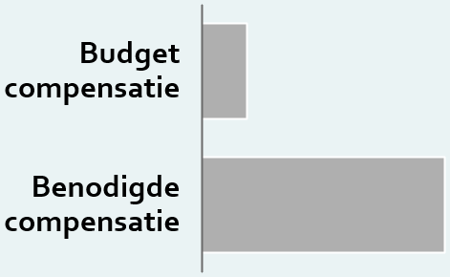
De wijziging van het woonplaatsbeginsel Jeugd gaat gepaard met een compensatieregeling, maar gemeenten zullen waarschijnlijk veel meer compensatie aanvragen dan beschikbaar.

Slide 7
Instructies

Slide 8
De verhoudingen van de afbeeldingen bij verschillende soorten posts verschillen
Verhouding en grootte afbeeldingen bij LinkedIn post
Er zijn vier verhoudingen die belangrijk zijn voor Linkedin.
Plaatjes delen met bedrijfsprofiel of persoonlijk profile: 1,200 x 627 met buffer
Grote horizontale foto boven profielfoto: 1128 x 191; 1584 x 396 voor persoonlijke pagina coverfoto
Sharing links with an image to Company Page or personal profile: 1200 x 627
Afmetingen voor Video: 256×144 tot 4096x 2304
256 x 144
Video
1104 x 736
Horizontal (landscape) image with post
1200 x 627
Image size when shared with or without link
1128 x 191
Grote foto bovenop company profiel

Slide 9
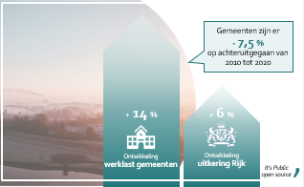
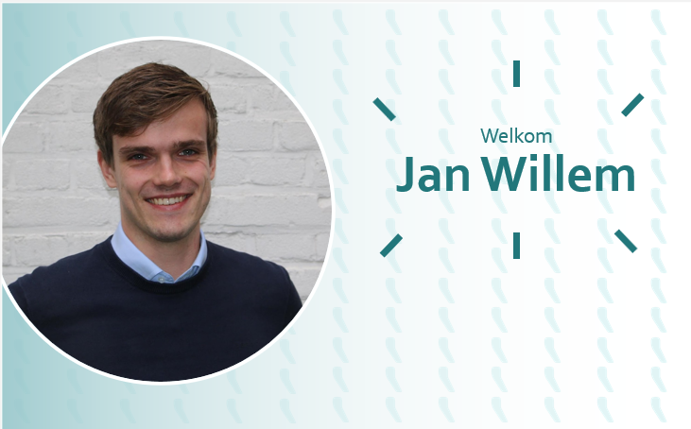
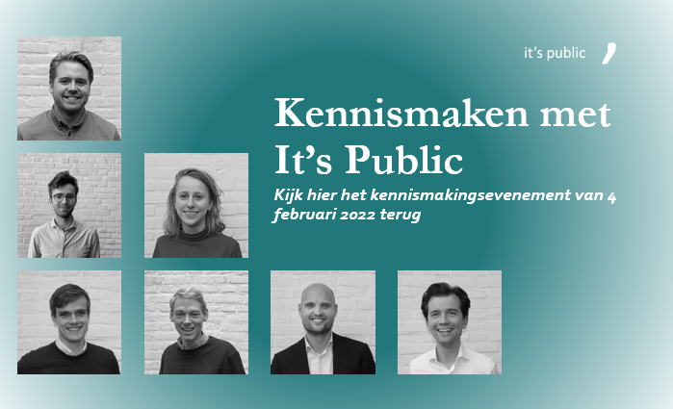
We hebben al templates voor verschillende posts, kijk of jouw type post er tussen zit (volg de hyperlink op het plaatje)
1. Post voor publicatie – met foto & statement
2. Post met infographs
Vergeet niet de template eerst te kopiëren zodat het origineel behouden blijft
3. Nieuwe medewerker
4. Recruitment & overig

Slide 10
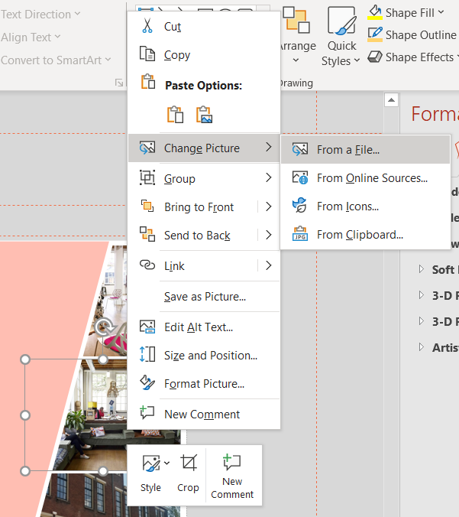
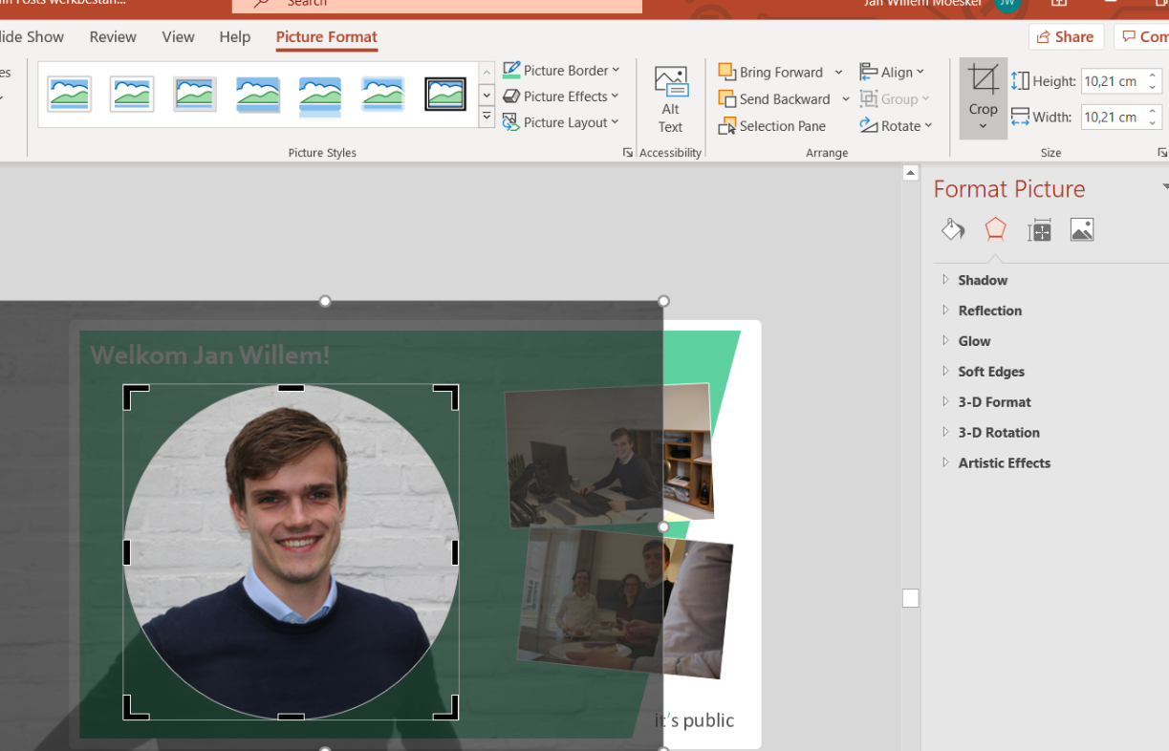
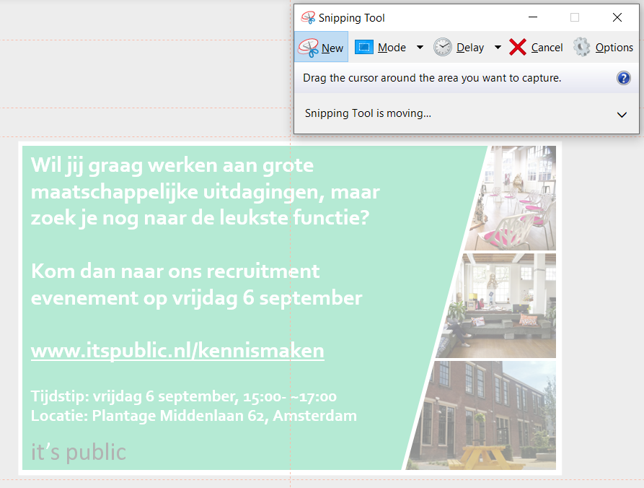
Optie 1: Je kunt templates eenvoudig aanpassen door de huidige foto’s te vervangen en de tekst te veranderen
Stap 1
Pas het template aan door de tekst en foto’s te veranderen. De foto’s verander je door rechts op de foto’s te klikken en “change picture” .
Stap 2
Zorg ervoor dat het juiste gedeelte van de foto te zien is door naar Shape
format -> Crop te gaan.
Stap 3
Sla je nieuwe post op met behulp van de snipping tool, kopieer de witte rand ook mee.

Slide 11
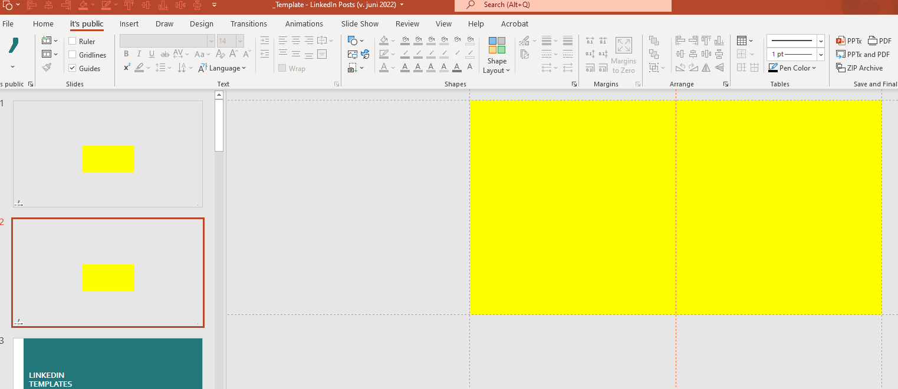
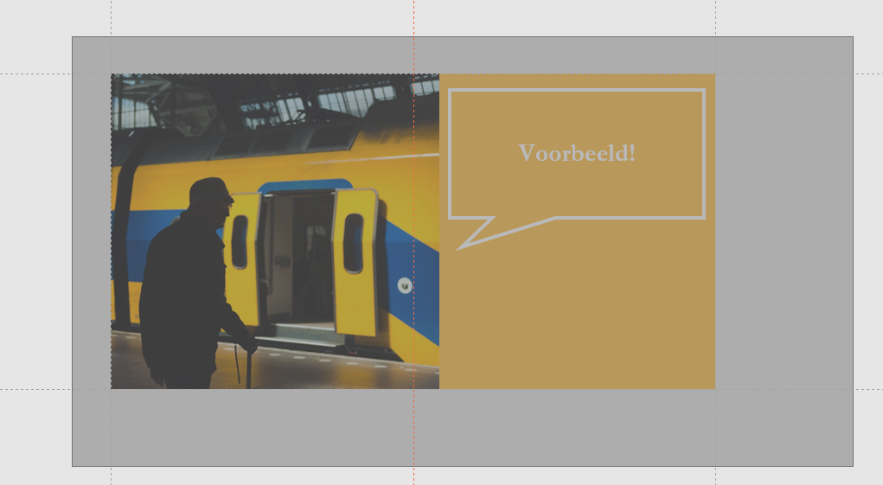
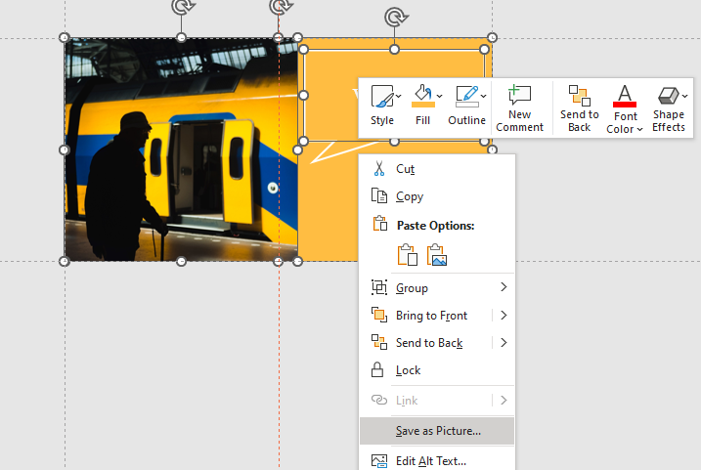
Optie 2: Je kunt zelf eenvoudig visualisaties bij posts maken door binnen het gele vlak te werken
Stap 1
Dupliceer de slide met het lege gele kader en maak de slide op binnen het kader. Maak hierbij zo veel mogelijk gebruik van(lay-outs van) eerdere posts.
Stap 2
Selecteer alle elementen binnen (en inclusief) het figuur. Doe dit door de cursor over het hele vlak te slepen.
Stap 3
Sla de selectie door als PNG bestand (rechtermuisknop -> Save as a Picture). Het bestand heeft nu de goede afmeting (1200 x 627)

Slide 12
Templates
1. Post voor publicatie – met foto & statement

Slide 13
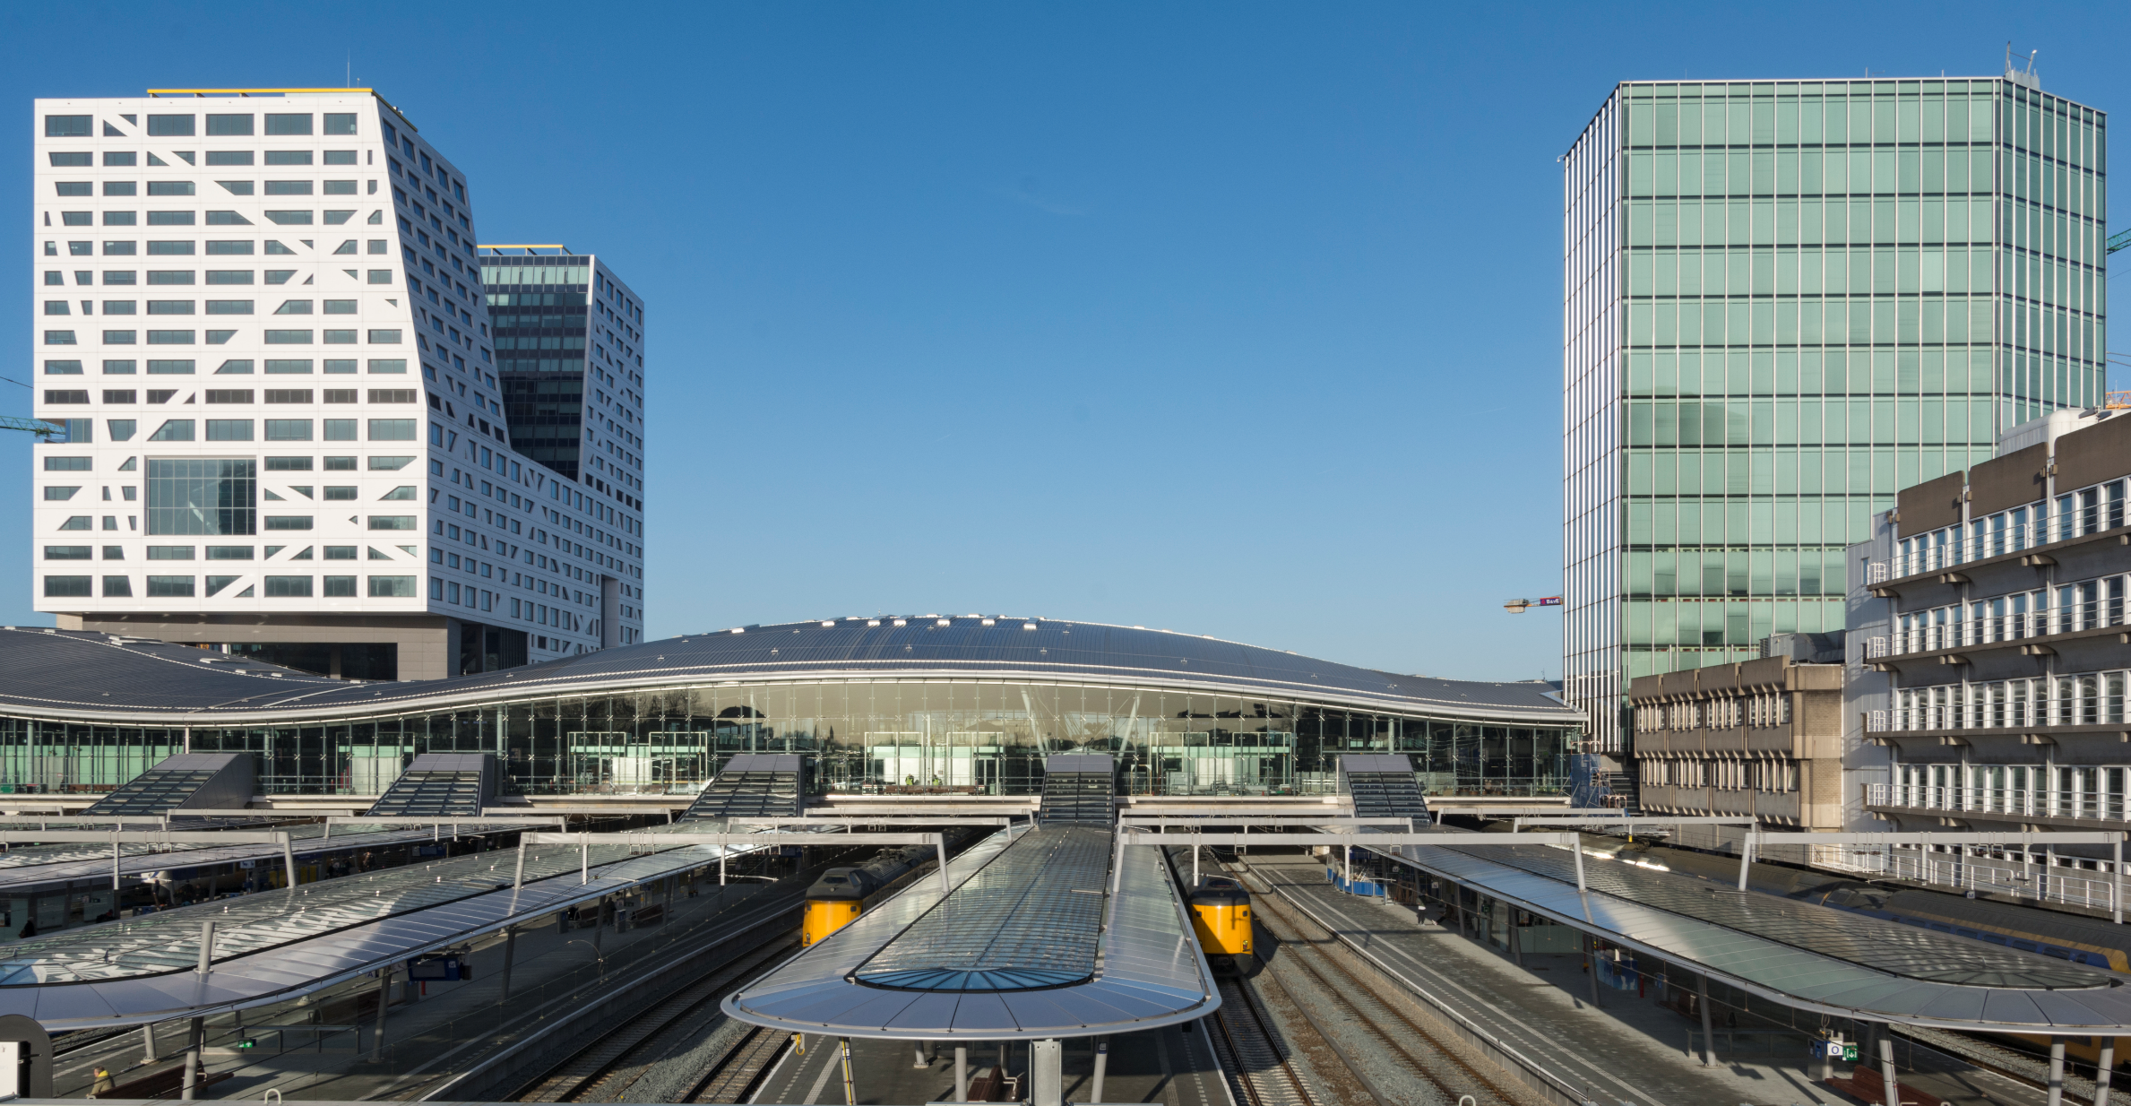
Publieke business case
Wat zijn de maatschappelijke baten en kosten van jouw project?

Slide 14
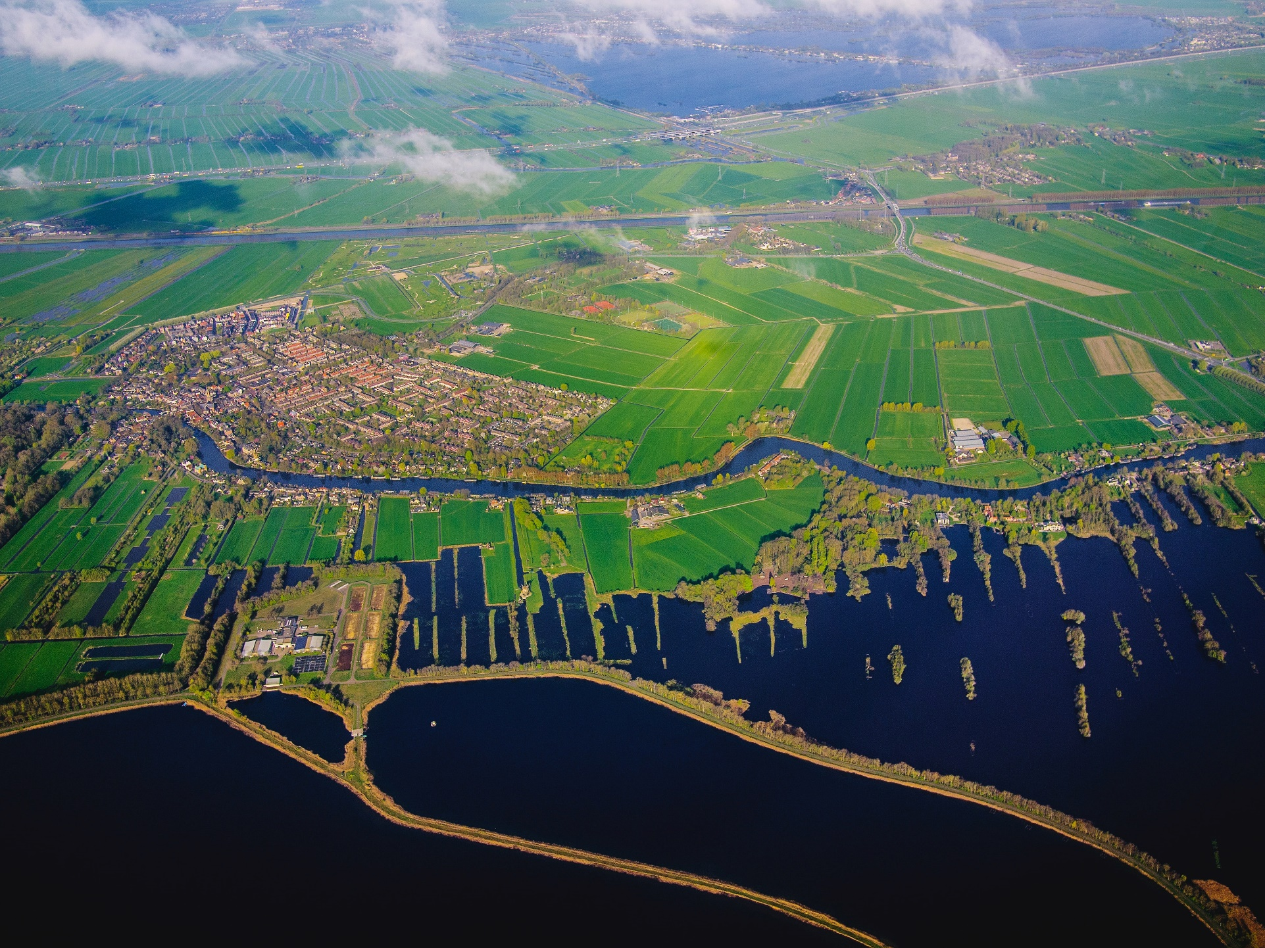
It’s Public update:
Benieuwd naar de gevolgen van het woonplaatsbeginsel voor de jeugdzorg in jouw gemeente?

Slide 15
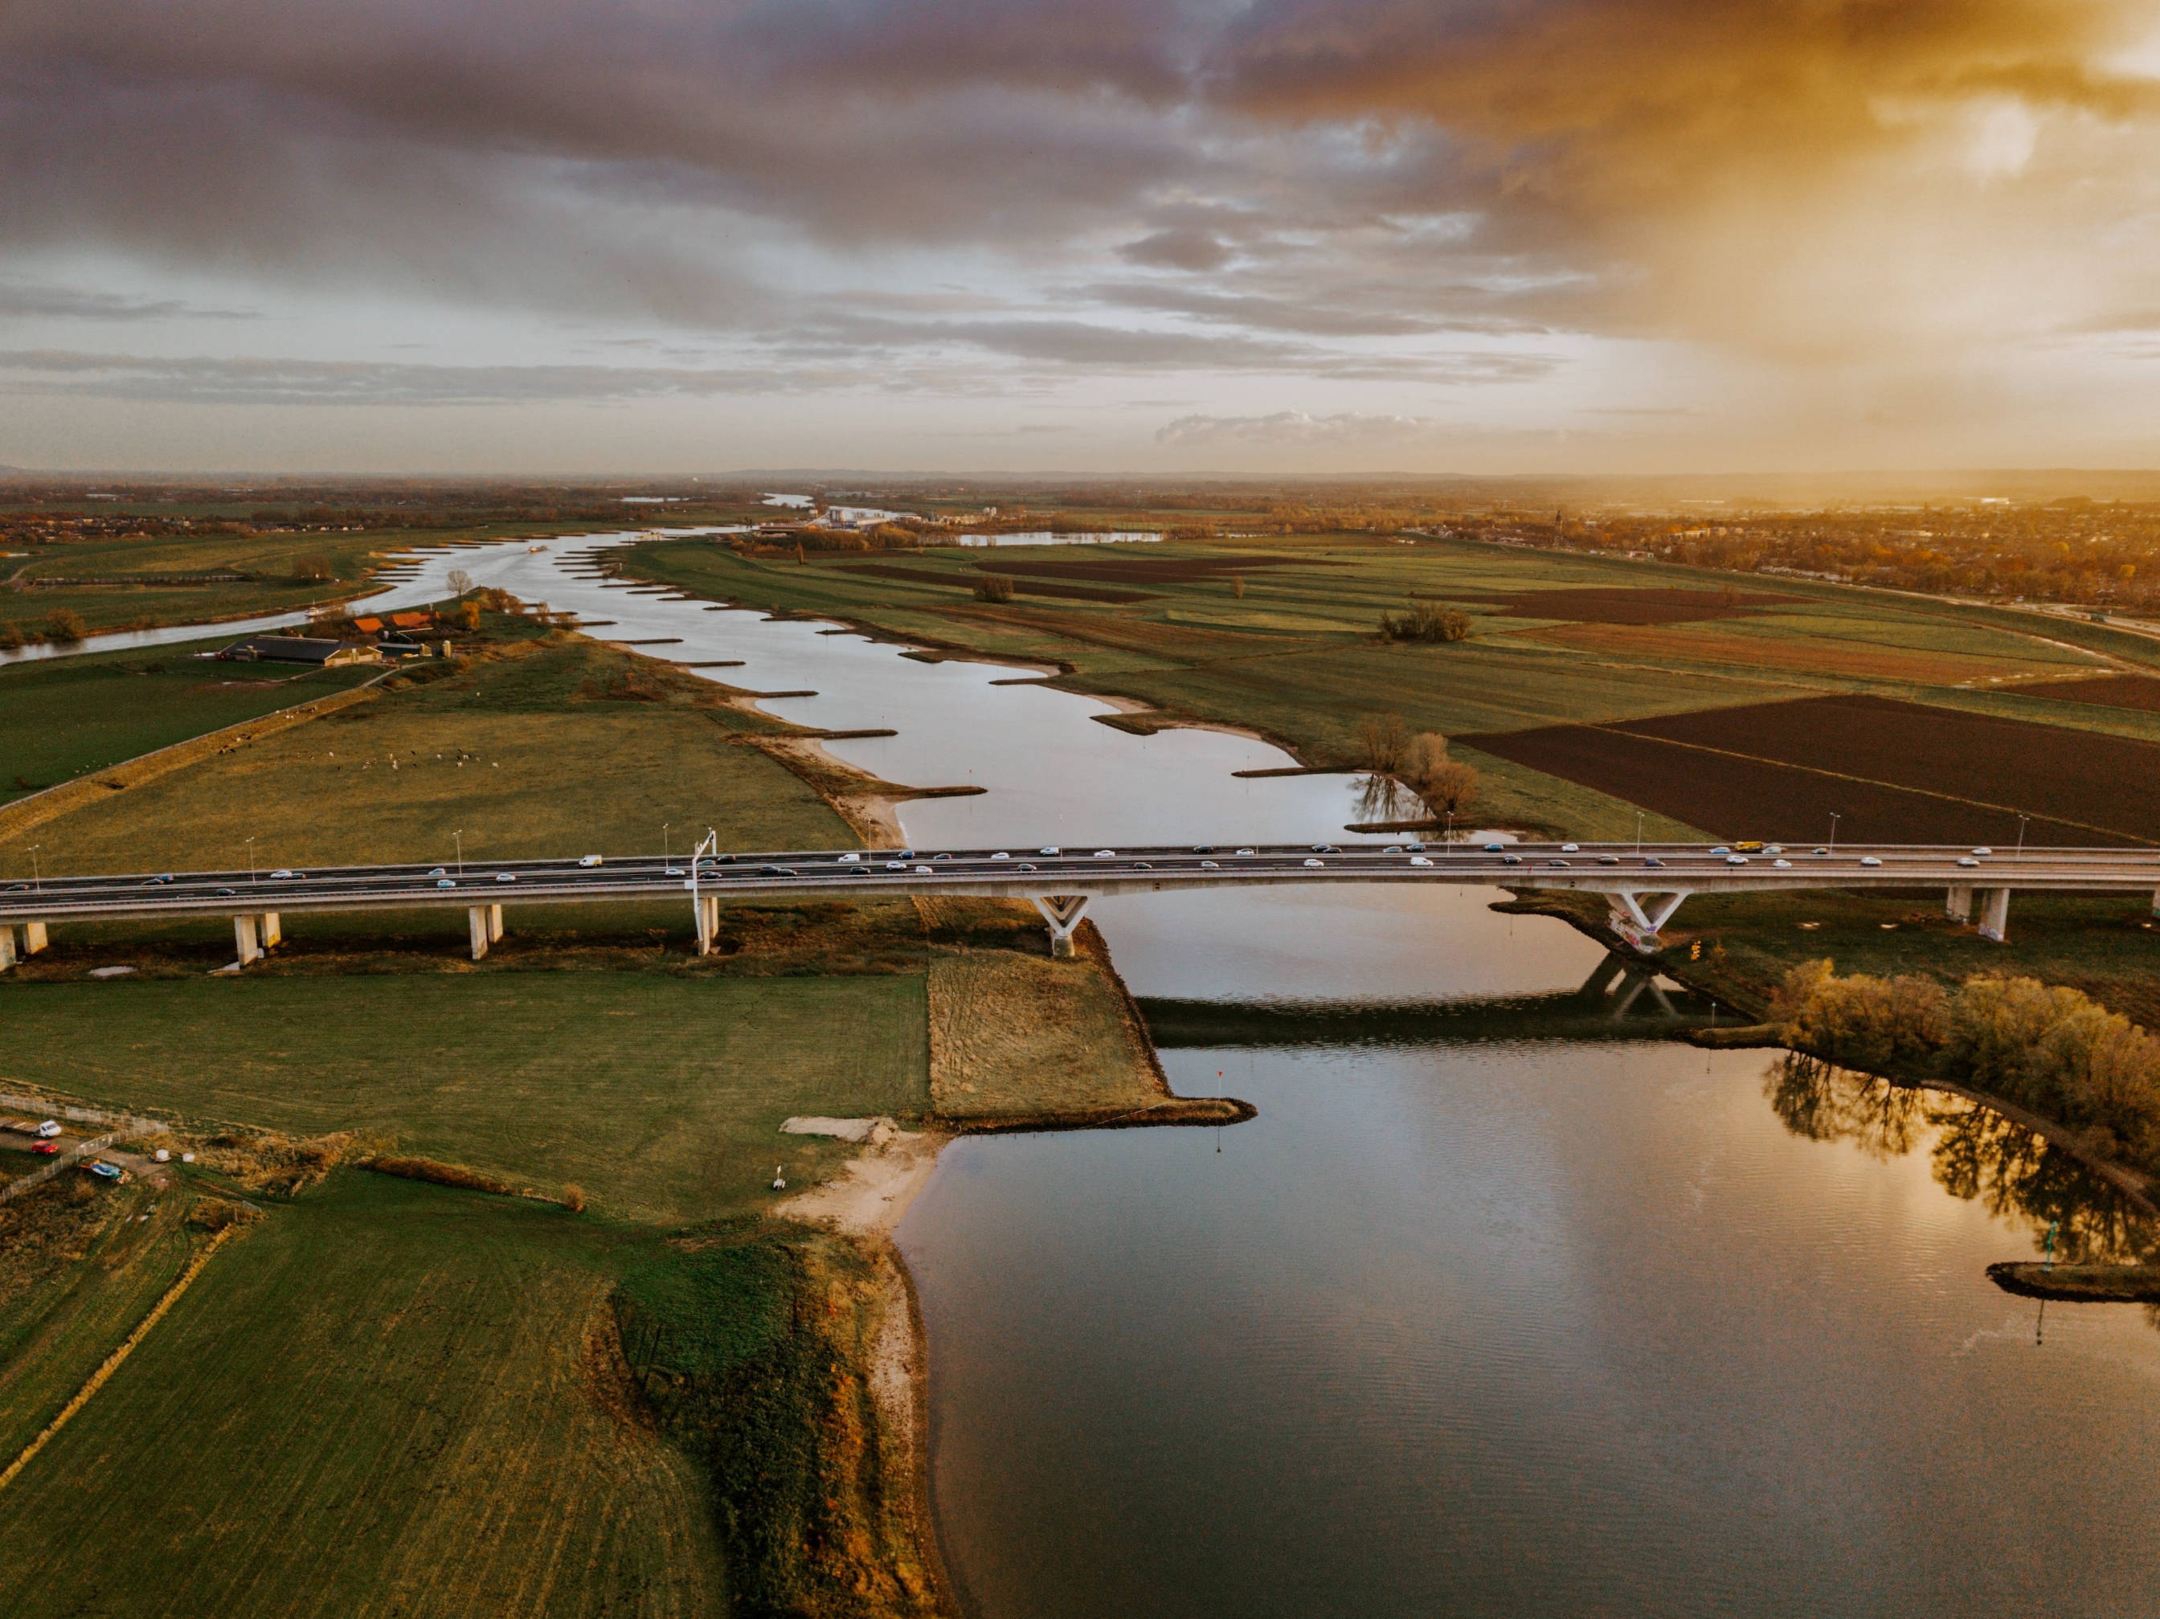
It’s Public benchmark gemeentefinanciën Hoe wordt het geld verdeeld in jouw gemeente?

Slide 16
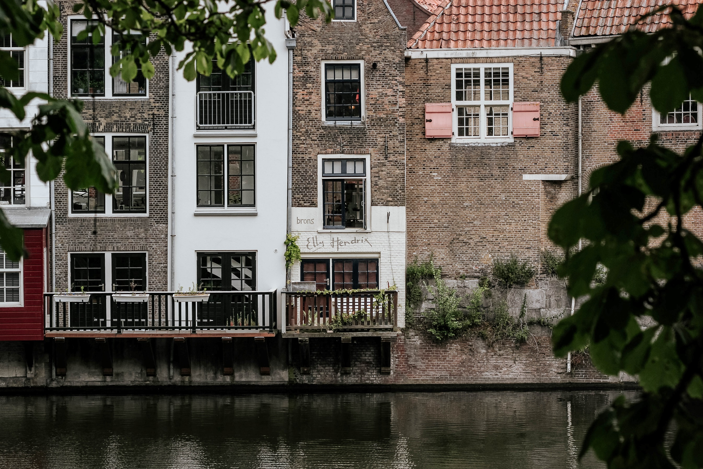
It’s Public benchmark OZB in G4-gemeenten
Hoe kan je de OZB-heffing het best vergelijken?

Slide 17
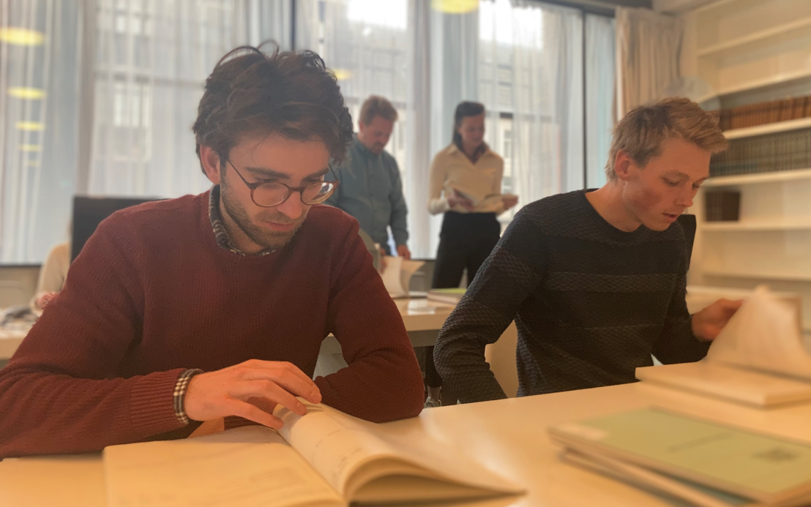
It’s Public
zoekt talent!

Slide 19
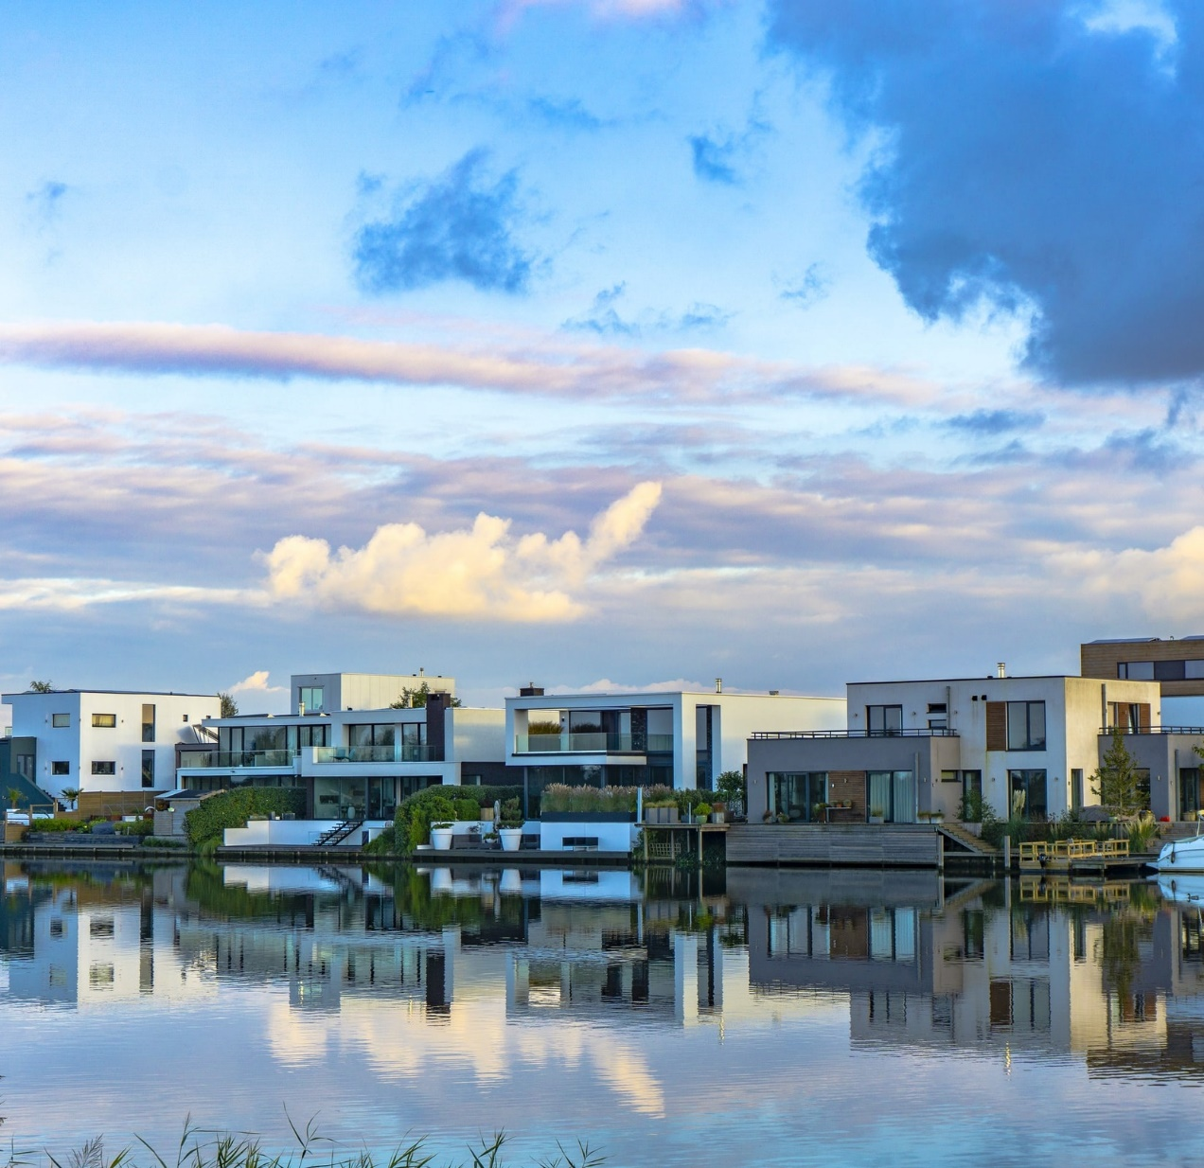
Projectinzichten
Hoe kunnen gemeenten warmtenetten inzetten om wijken aardgasvrij te maken?

Slide 20
Oefencase
Het lerarentekort in Amsterdam

Slide 21
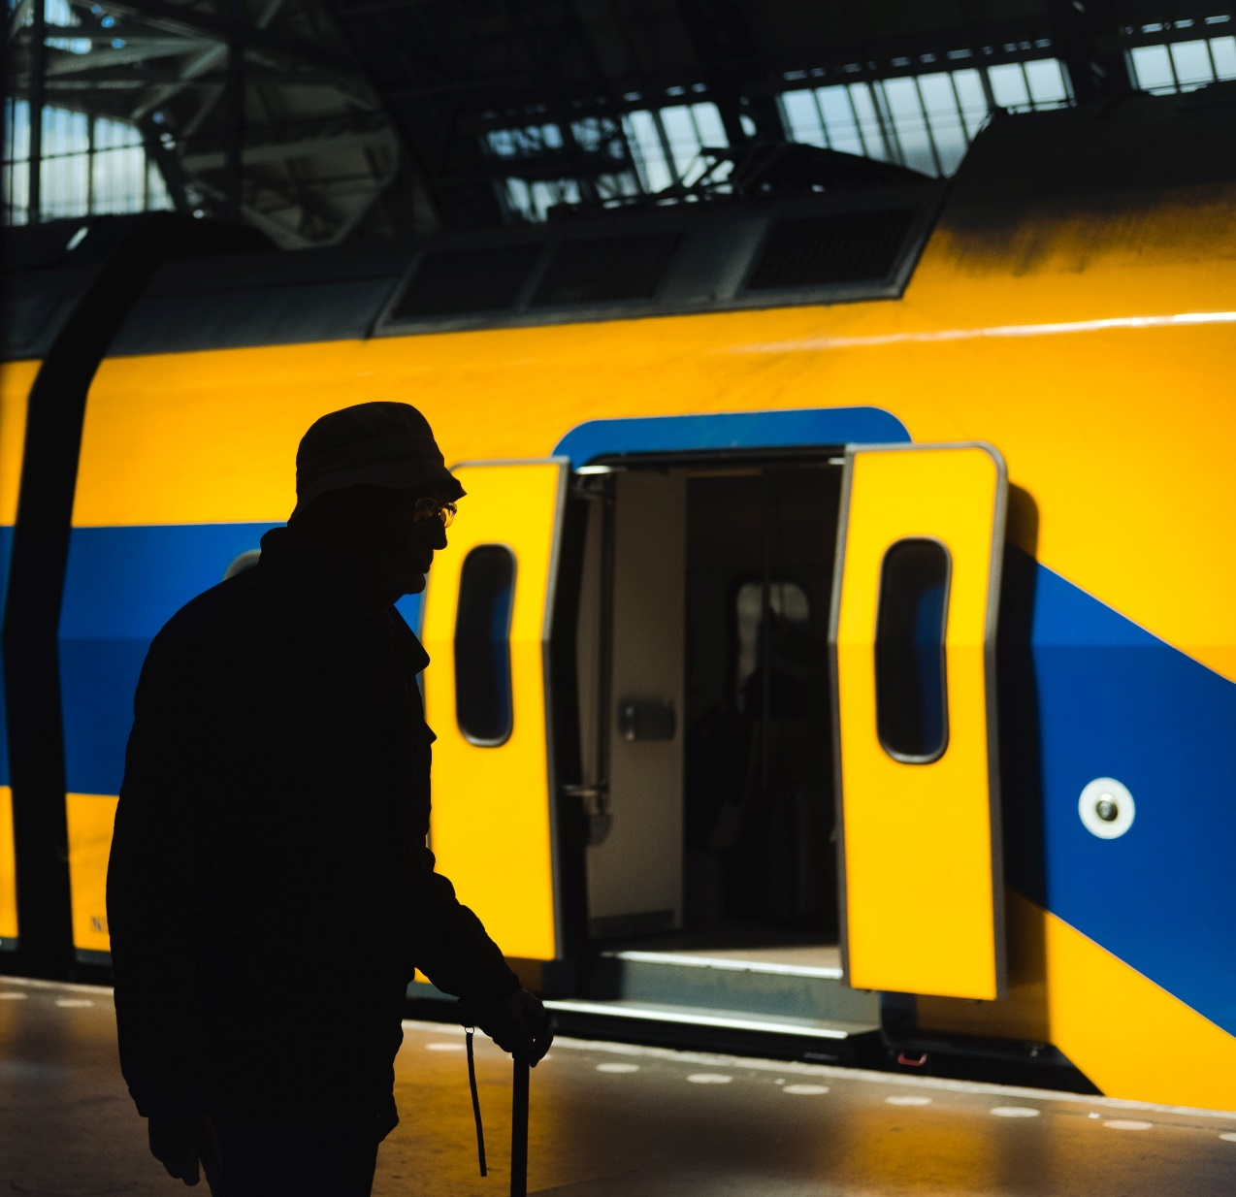
Toekomstbestendig doelgroepenvervoer
Van A naar B: hoe organiseer je een inclusief en betaalbaar mobiliteitssysteem?

Slide 22
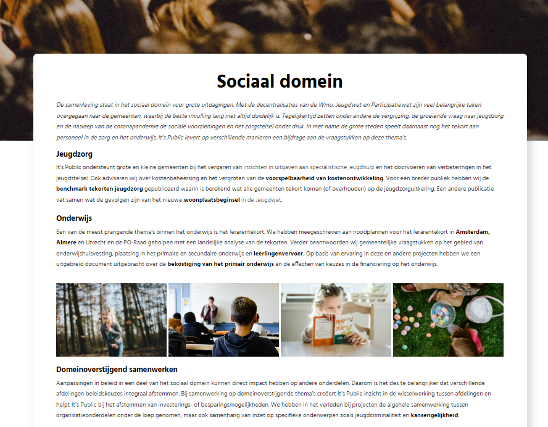
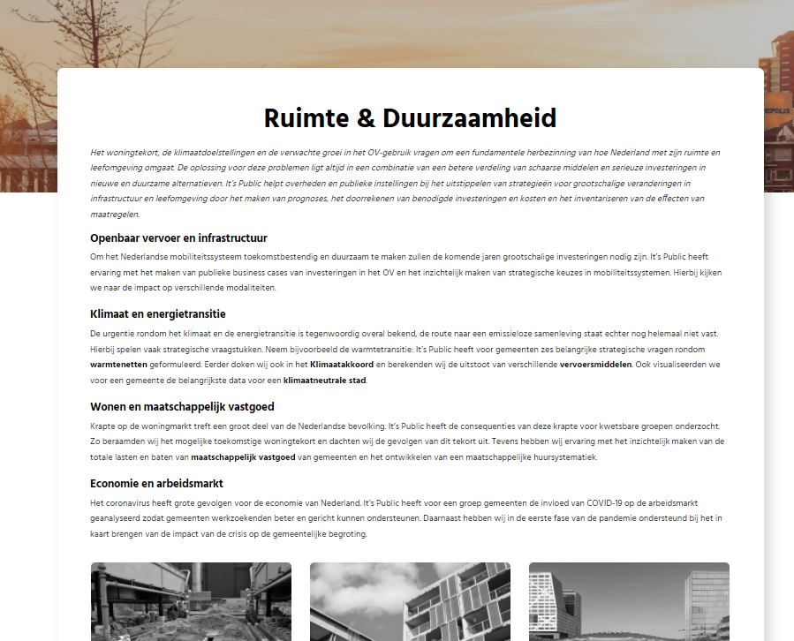
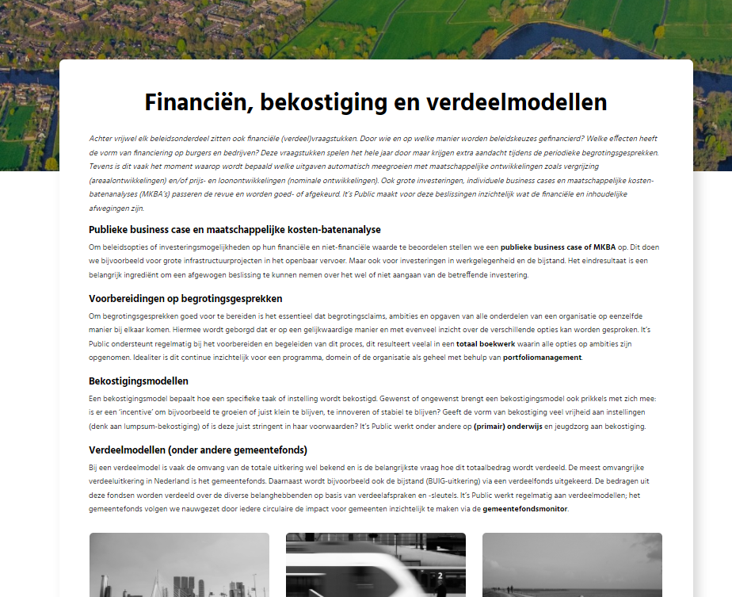
Leer meer over It’s Public projecten op onze themapagina’s!

Slide 23
Templates
2. Post met infographs

Slide 24
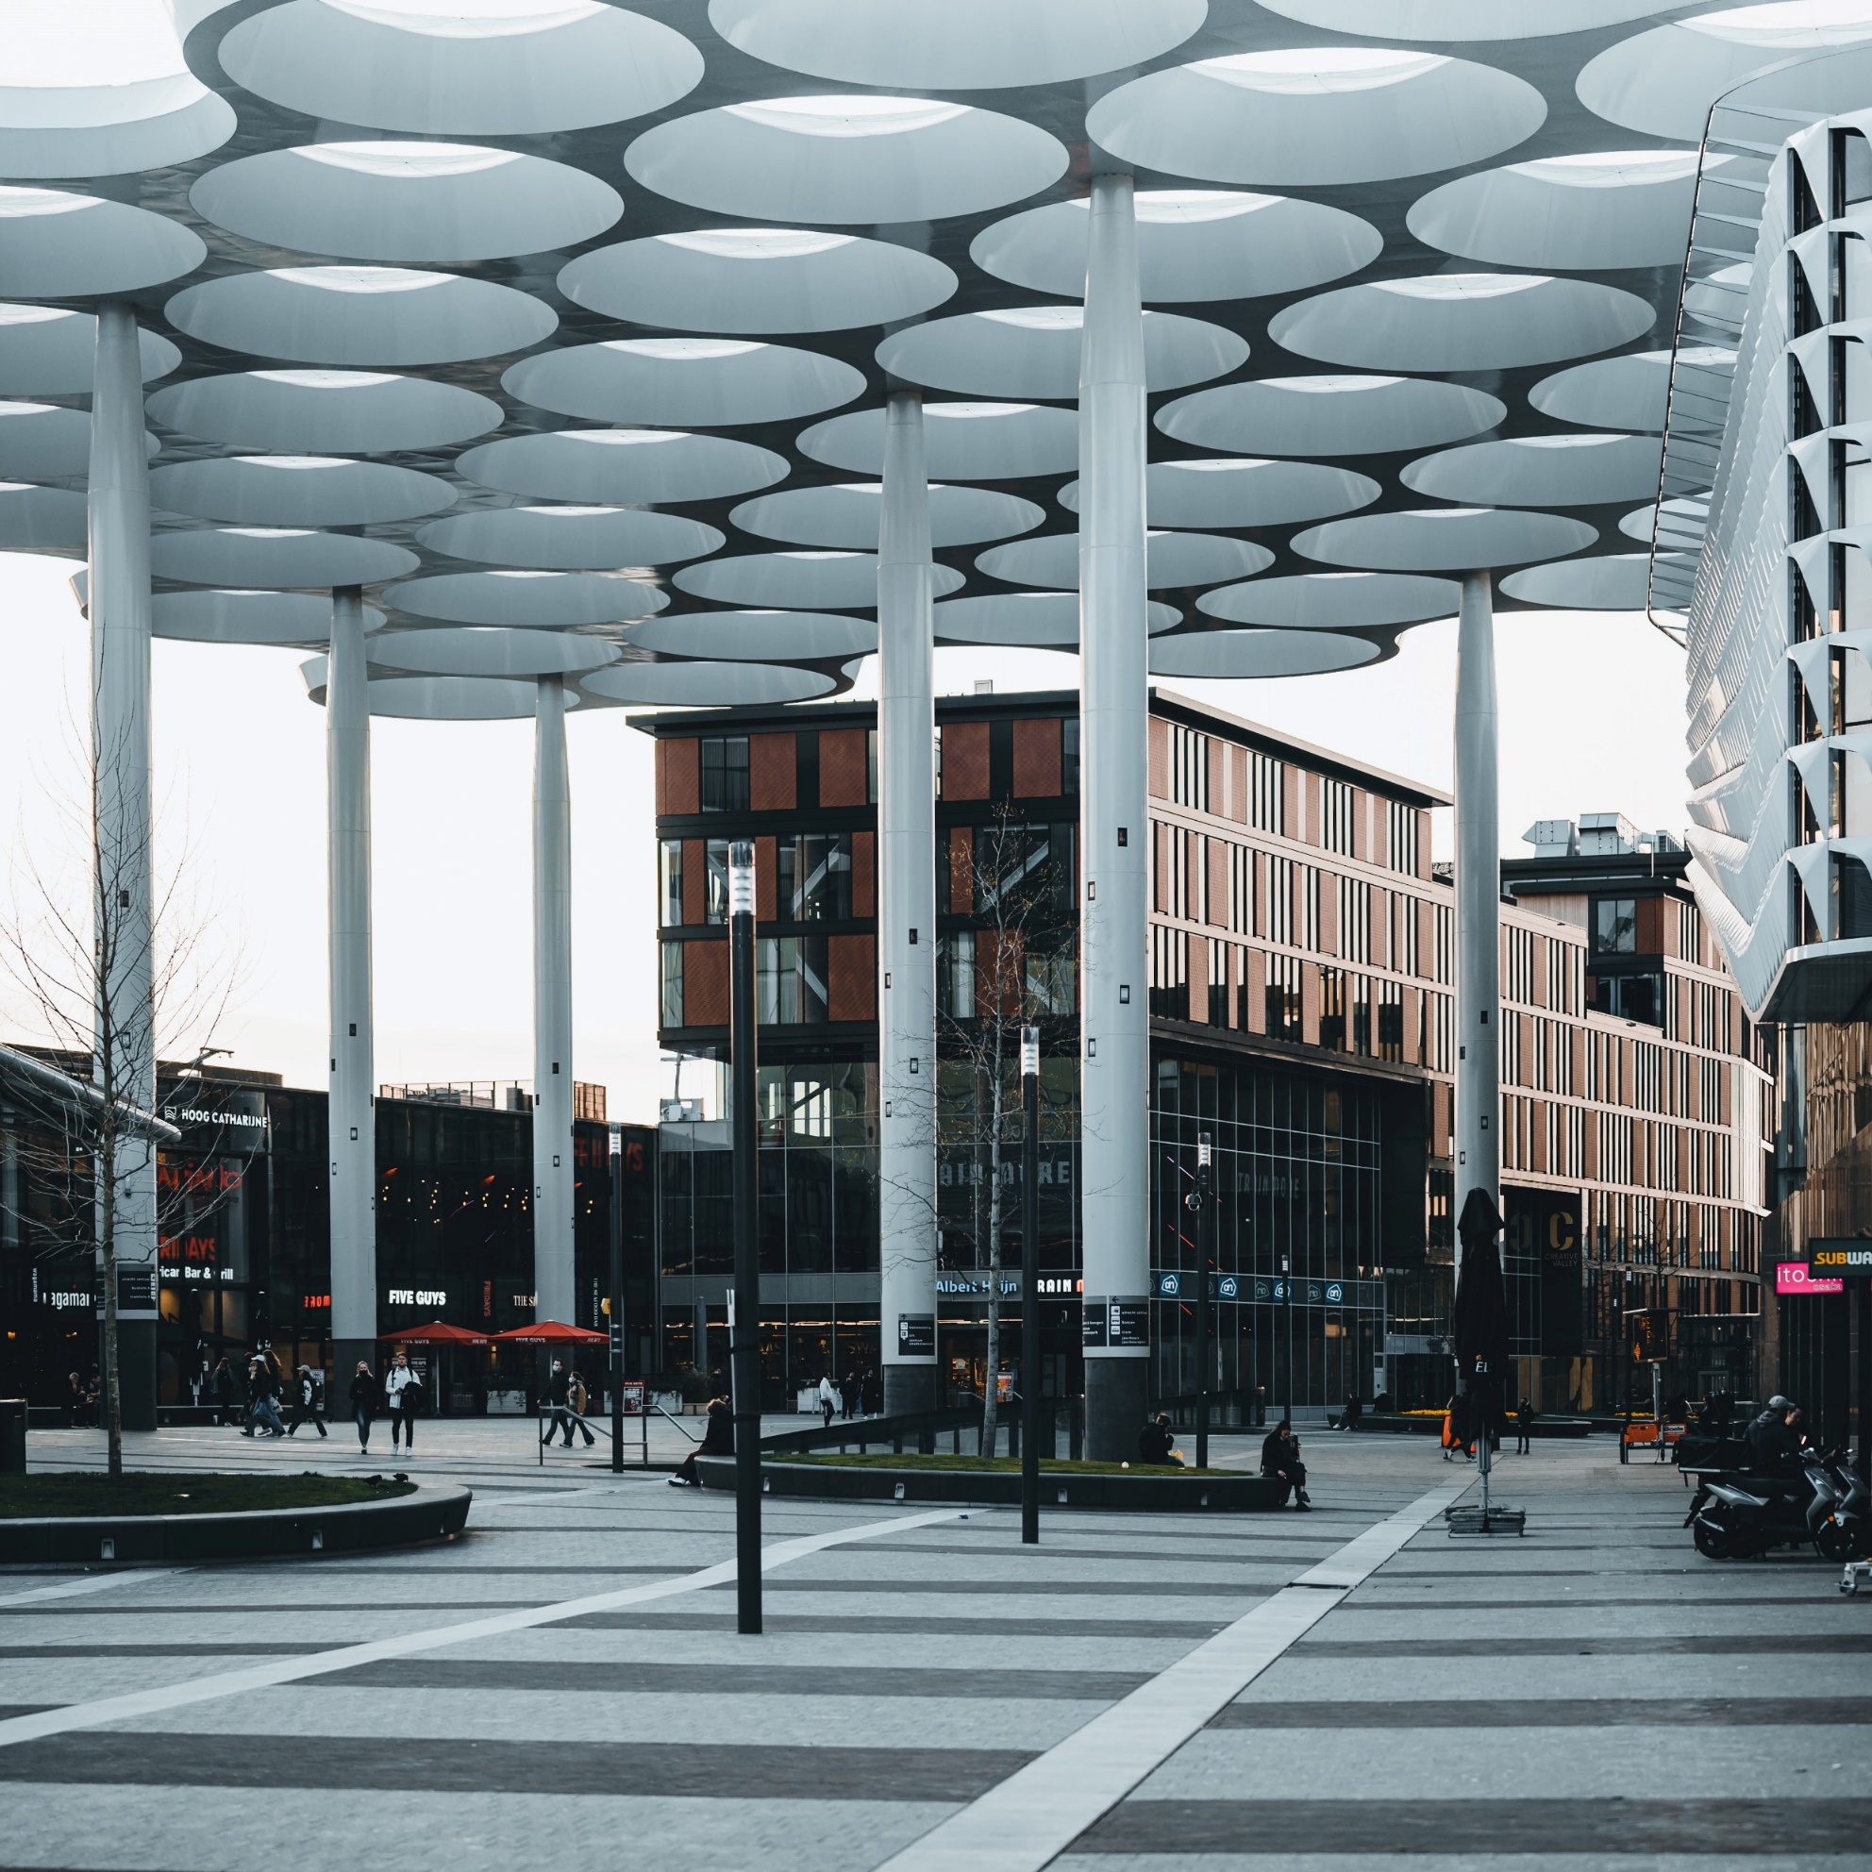
Projectinzichten
Utrecht heeft in vergelijking met andere G10-gemeenten relatief veel rijke inwoners: 25% van de huishoudens valt onder de rijkste 20% van Nederland
Utrecht
A’dam
Den Haag
Almere
Eindhoven
Nijmegen
R’dam
Groningen
Tilburg
% inwoners dat tot de rijkste 20% van Nederland behoort, 2019

Slide 25
Gemeenten zijn er - 7,5 % op achteruitgegaan van 2010 tot 2020
+ 14 %
+ 6 %
Ontwikkeling werklast gemeenten
Ontwikkeling uitkering Rijk
It’s Public open source

Slide 26
Projectinzichten
In Tilburg bedragen de kapitaallasten € 284 per inwoner, onder andere:
Verkeer & vervoer
Onderwijs-huisvesting
€ 63
€ 36
Sport-accommodaties
€ 31
Riolering
€ 21

Slide 27
Templates
3. Post voor nieuwe medewerker

Slide 28
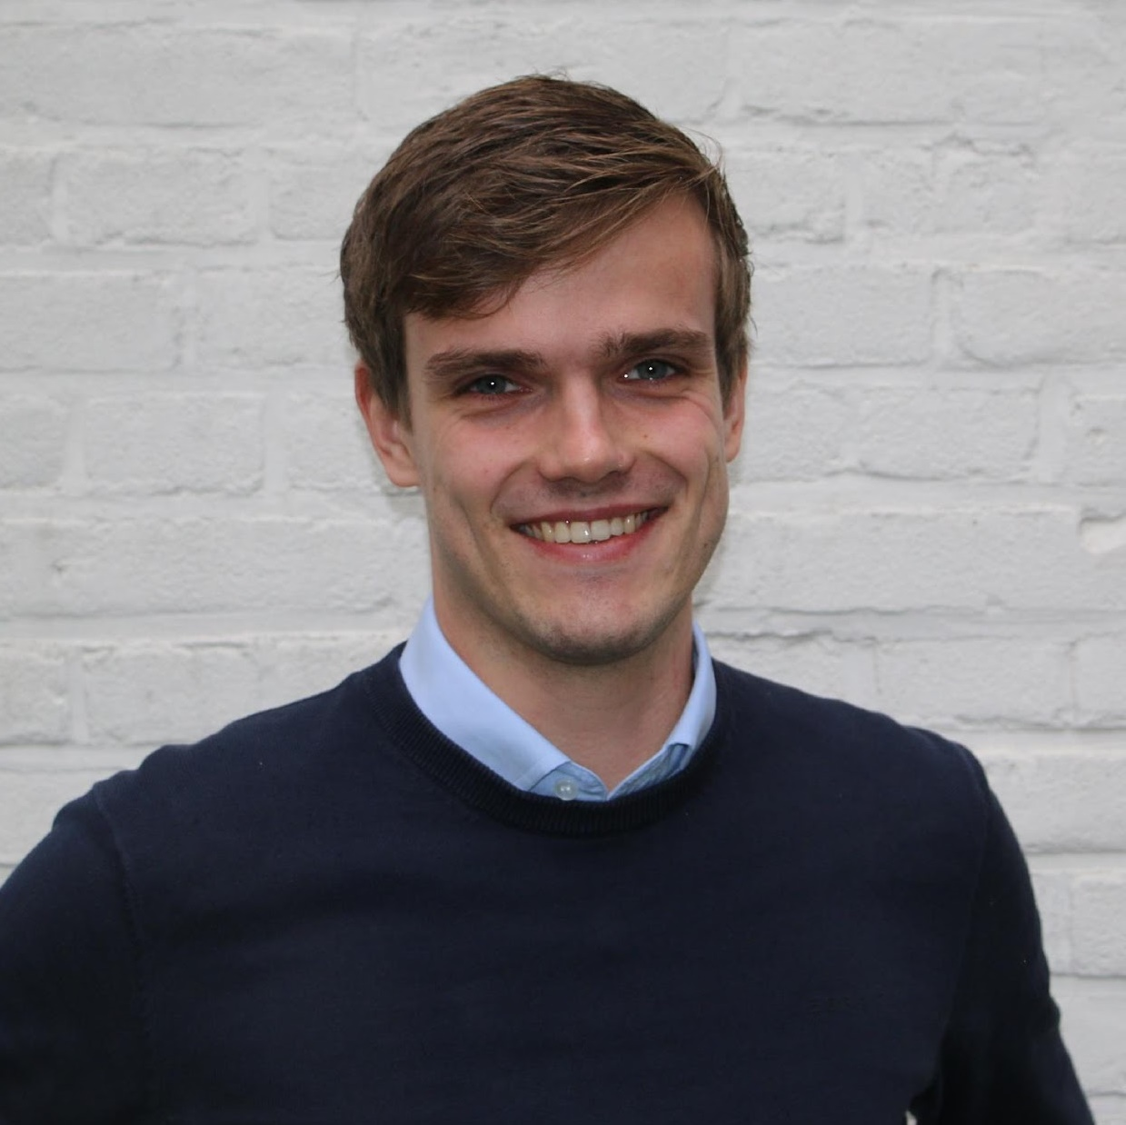
Welkom
Jan Willem

Slide 29
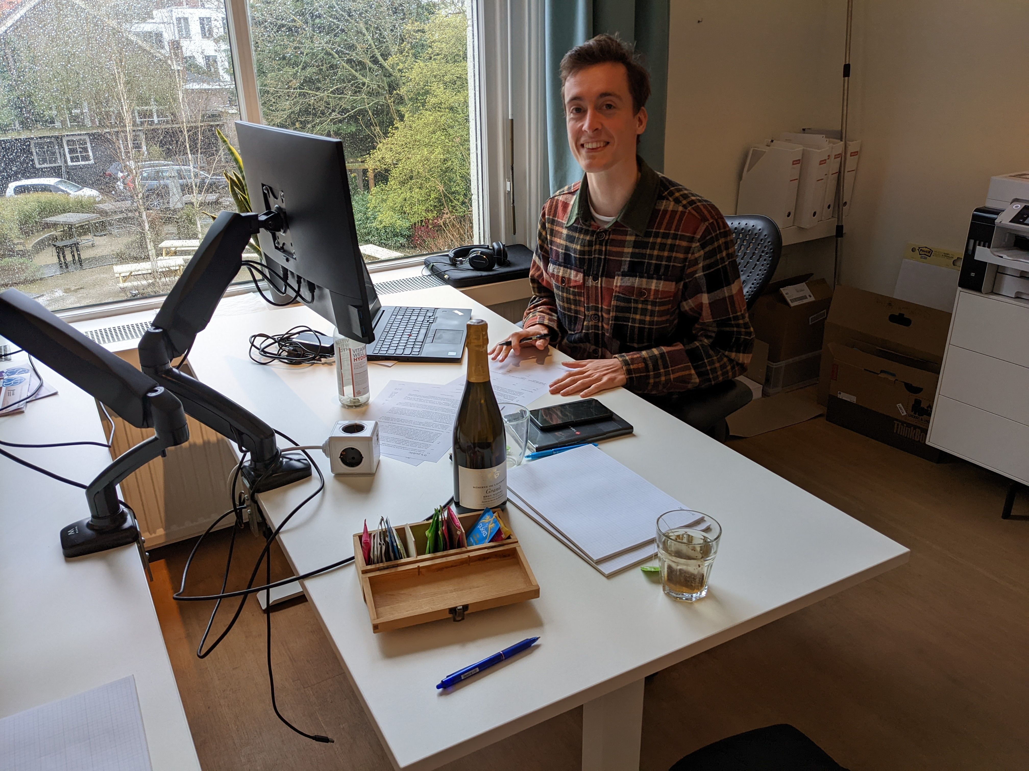
Welkom bij It’s Public
Tom!

Slide 30
Templates
4. Recruitment & overig

Slide 31
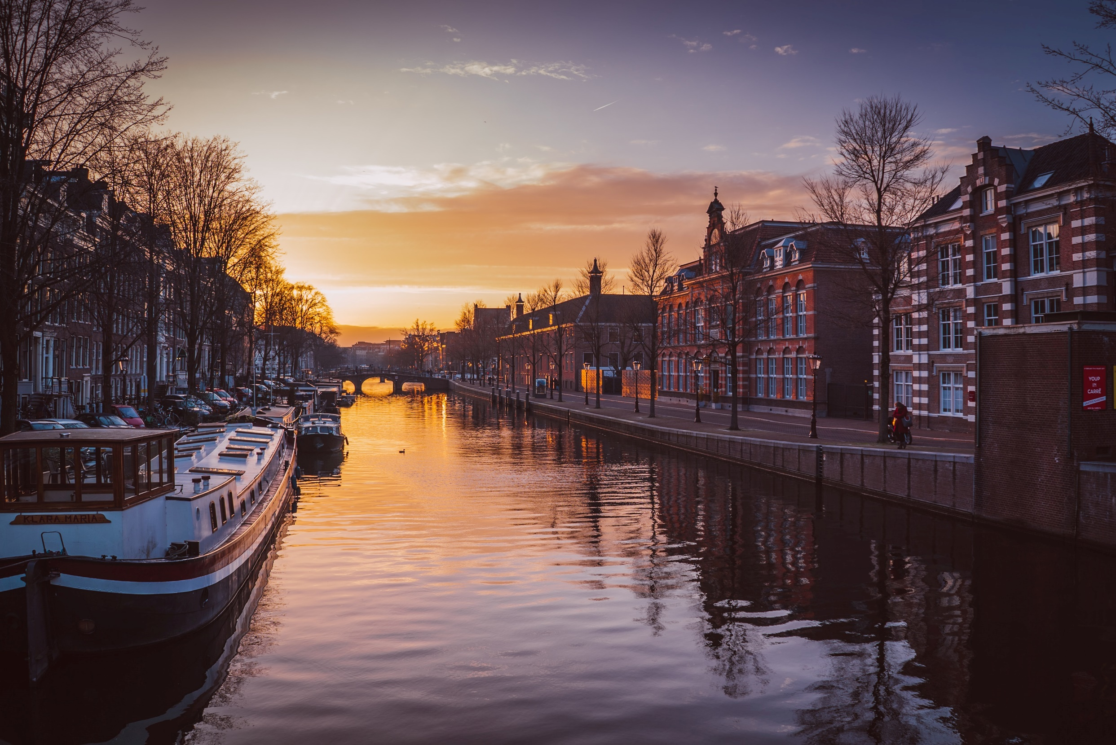
Kom bij It’s Public werken!
Ben je maatschappelijk betrokken en analytisch?
Solliciteer dan uiterlijk 20 februari bij It’s Public
Vragen? Neem contact met ons op!

Slide 32
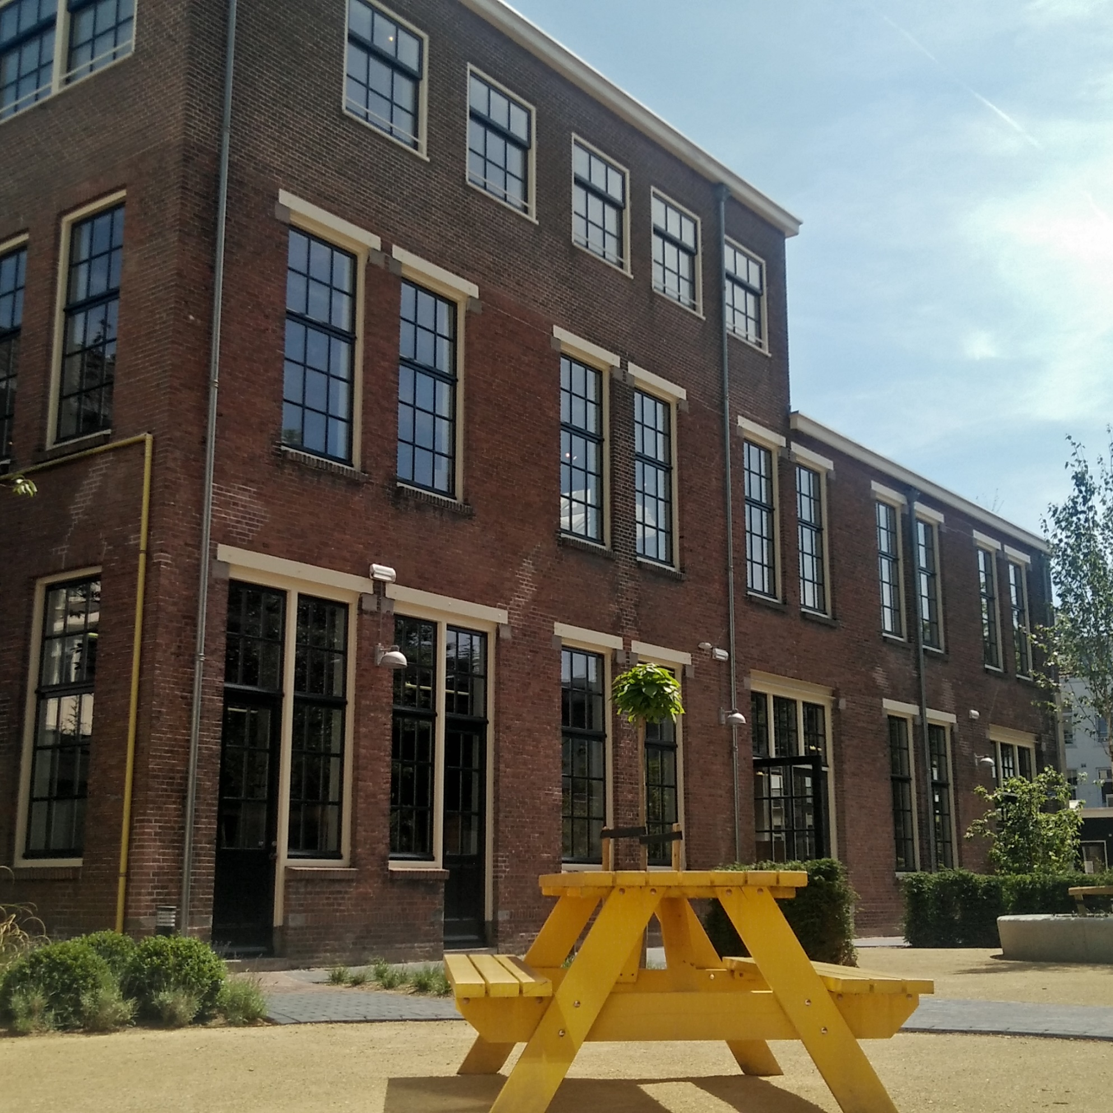
Bezit jij deze eigenschappen? Solliciteer dan vóór 25 oktober bij It’s Public!
Maatschappelijk betrokken
Gedreven & onderzoekend
Probleemoplossend vermogen

Slide 33
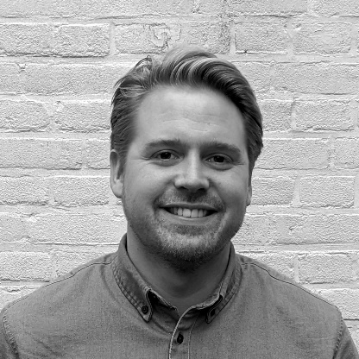
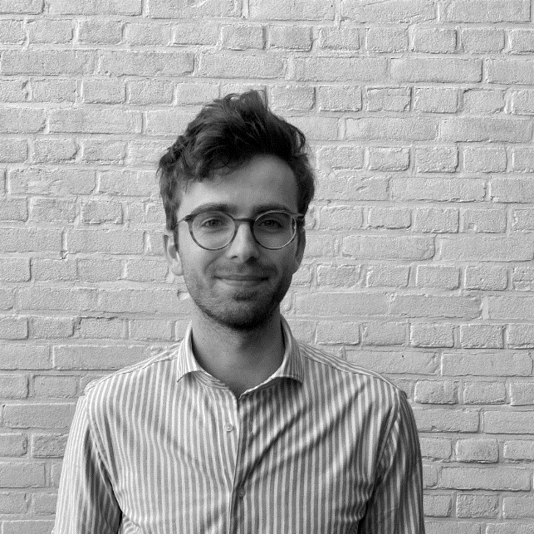
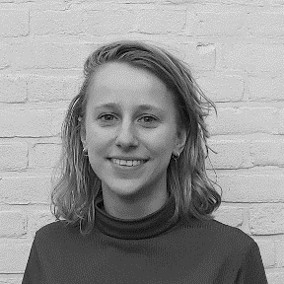
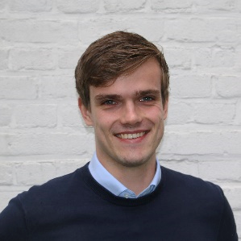
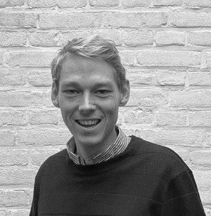
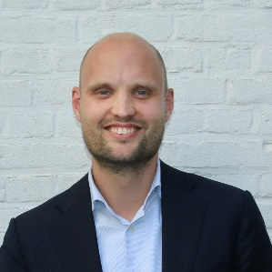
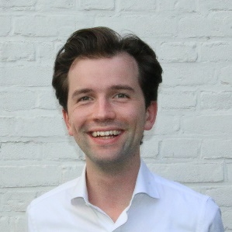
Kennismaken met It’s Public Kijk hier het kennismakingsevenement van 4 februari 2022 terug

Slide 34
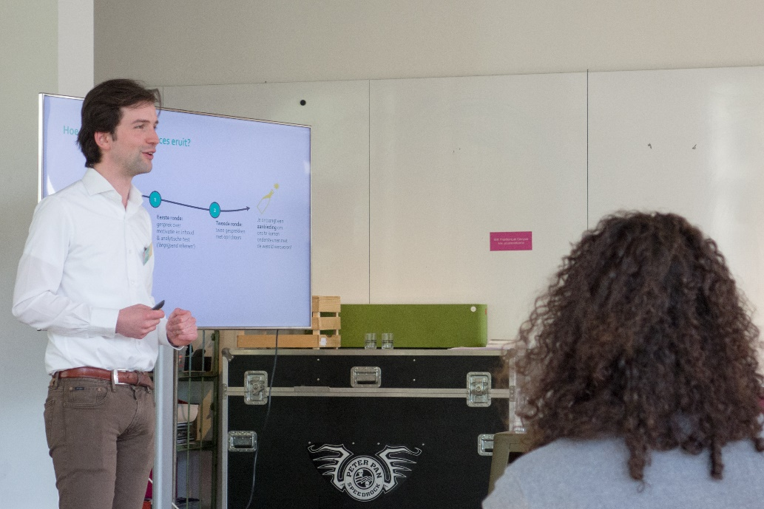
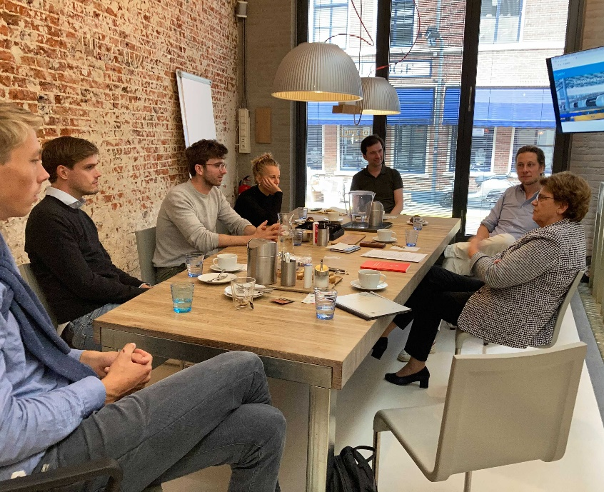
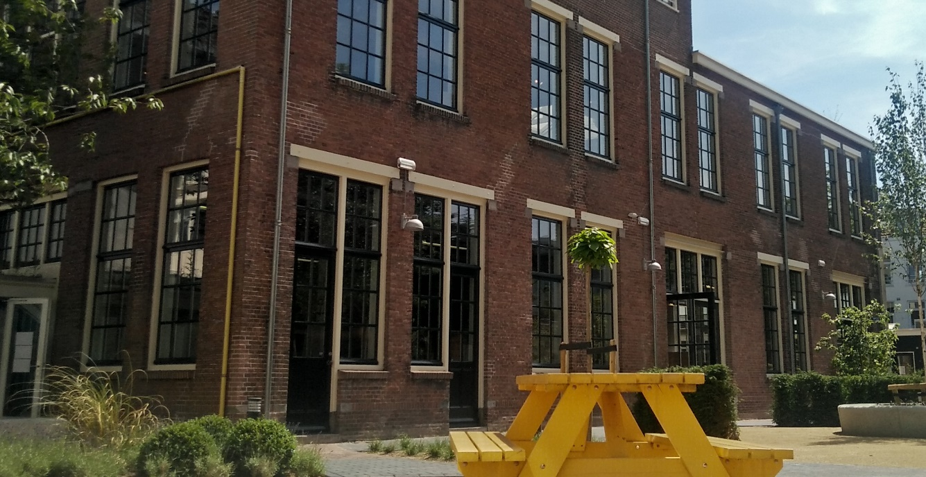
It’s Public zoekt maatschappelijk gedreven talent…
…. om te werken aan het lerarentekort, problemen in de jeugdhulp, uitbreiding van het OV, …..
Kom naar onze digitale kennismaking op 4 februari

Slide 35
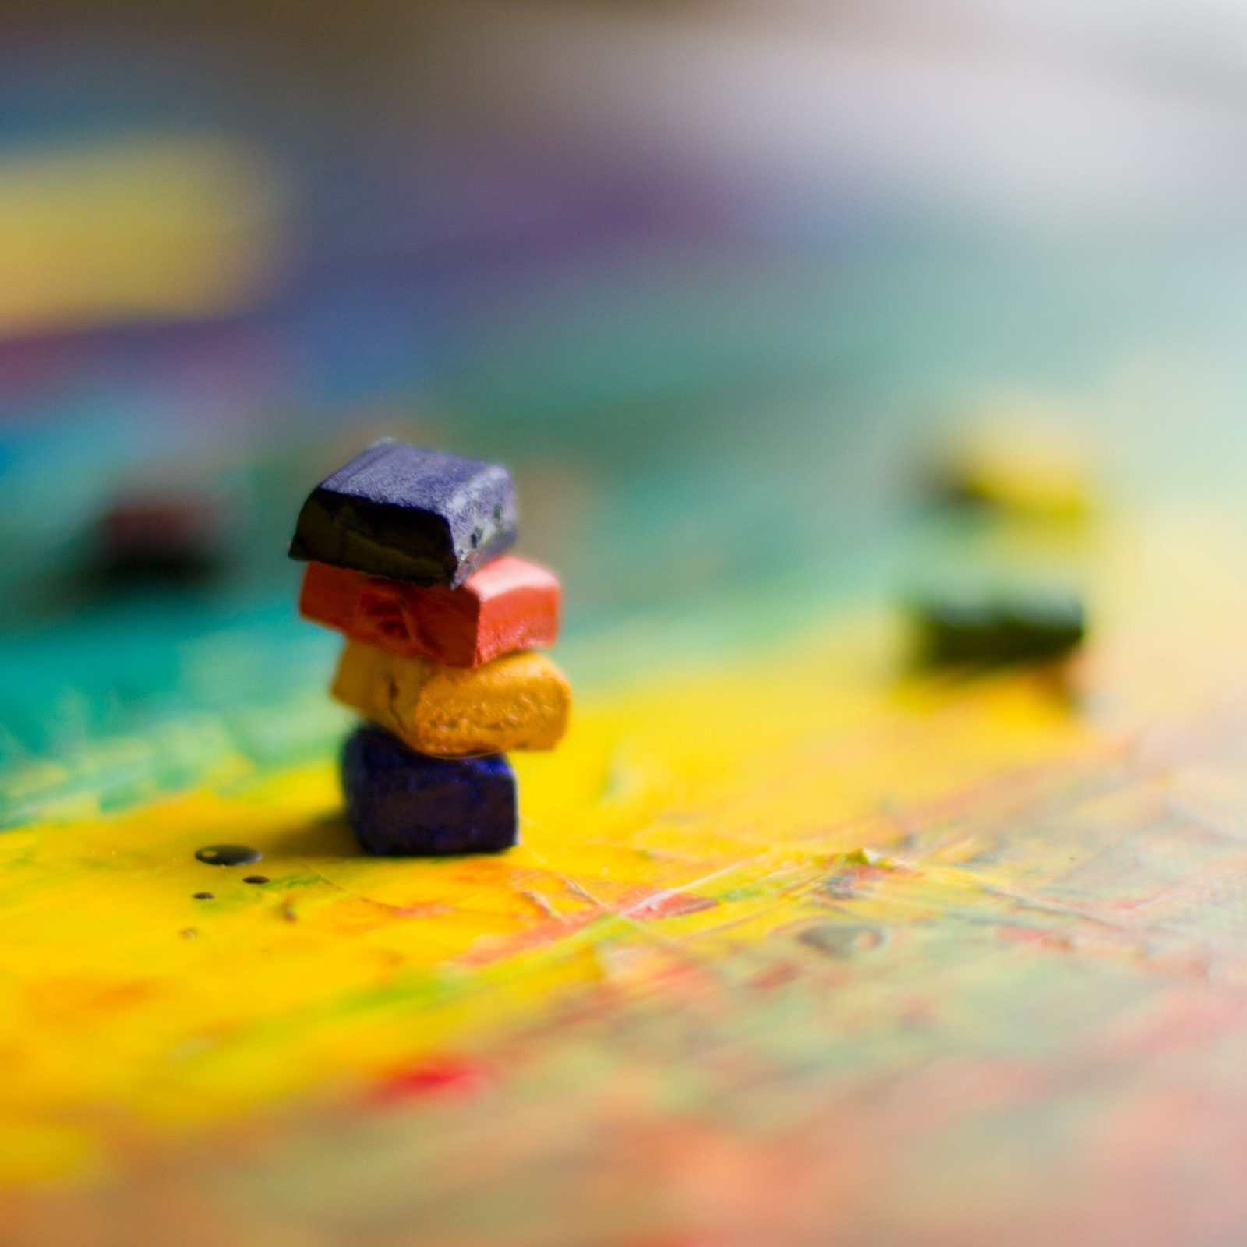
It’s Public PowerPoint training leert jou:
Snel mooie slides maken
Werken met grafieken
Je document structureren

Slide 36
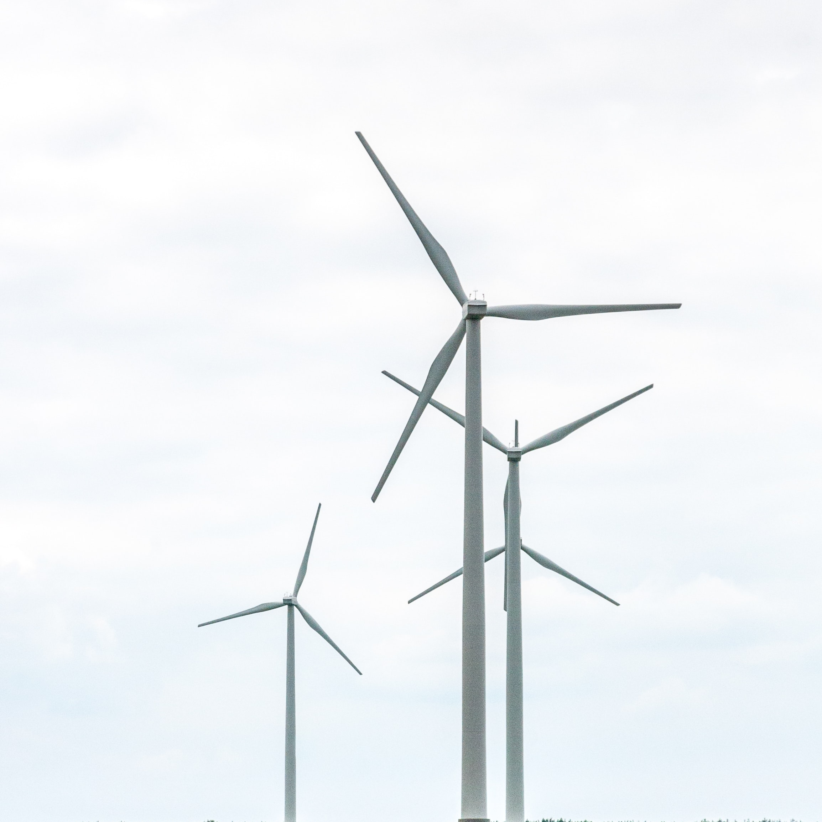
It’s Public
Maatschappelijke Kosten Baten Analyse
(MKBA)
Werking MKBA’s inzichtelijk
Stappenplan: MKBA bij kleine projecten in 7 stappen

Slide 37
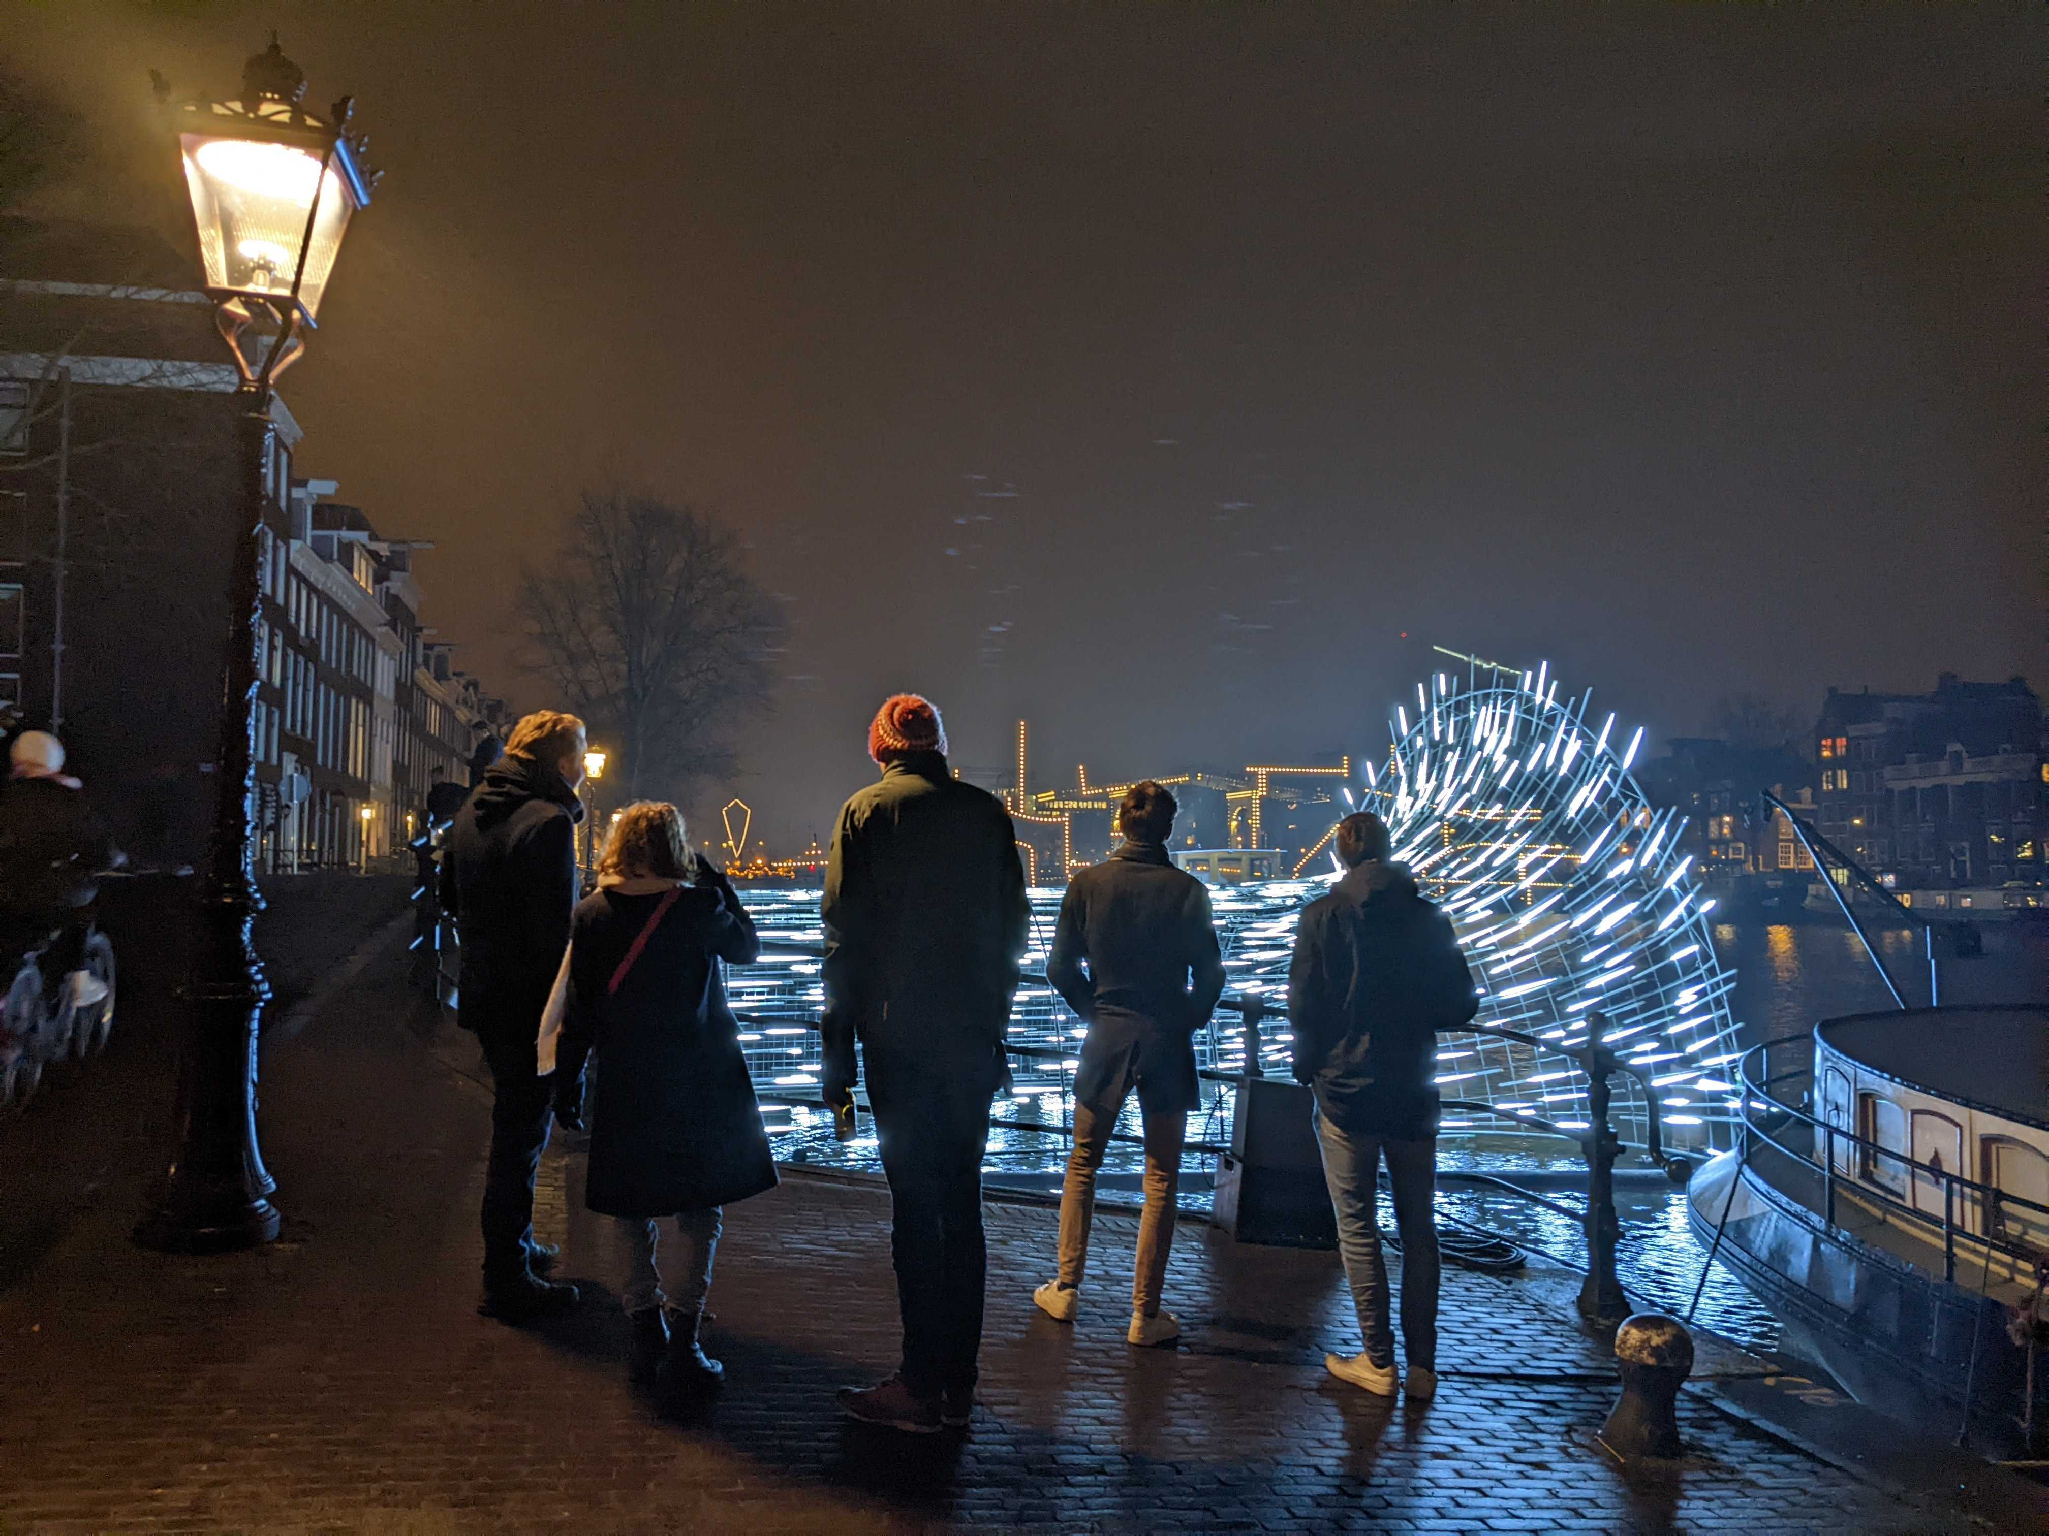
It’s Public
Highlights 2021
2 nieuwe medewerkers: Bas en Jerien!
XX publicaties
Xx downloads van onze website
Xx projecten

Slide 38
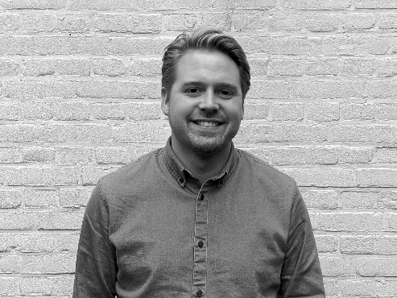
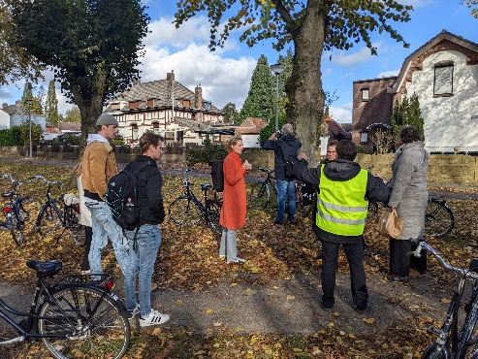
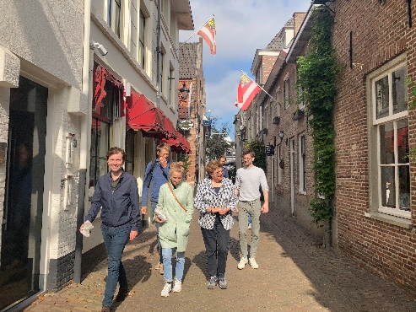
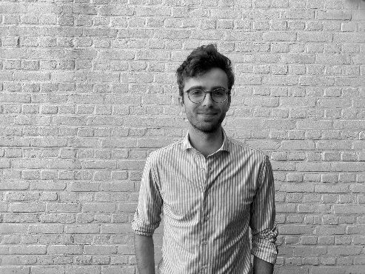
Jerien komt bij het team
Dag v/d Stad in Heerlen
Example
18 projecten
4 nieuwe opdrachtgevers
It’s Public highlights 2021
4.300 downloads op onze website
Kennisuitje Den Bosch
Website vernieuwd
Bas is begonnen bij It’s Public

Slide 39
1 Benchmark uitgaven jeugdhulp
2021 top downloads
2 Wijziging woonplaatsbeginsel Jeugdwet
3 Inkomensverdeling G10
4 Maatschappelijk vastgoed
5 Naar realiseerbare plannen jeugdzorg

